Slide 1
T.C.
BALIKESİR ÜNİVERSİTESİ
MÜHENDİSLİK FAKÜLTESİ
BİLGİSAYAR MÜHENDİSLİĞİ BÖLÜMÜ
Veritabanı Yönetim Sistemleri
2. Bölüm
Dr. Öğr. Üyesi Sevdanur GENÇ
sevdanur.genc@balikesir.edu.tr
Balıkesir, 2024

Slide 2

Ajanda
vt tasarım aşamaları
Varlık – ilişki modeli
  1 - 1 : Birden bire
  1 - n : birden çoka
  N - 1 : çoktan bire
  N - m : çoktan çoka
Varlık ilişki şema örnekleri

Slide 3
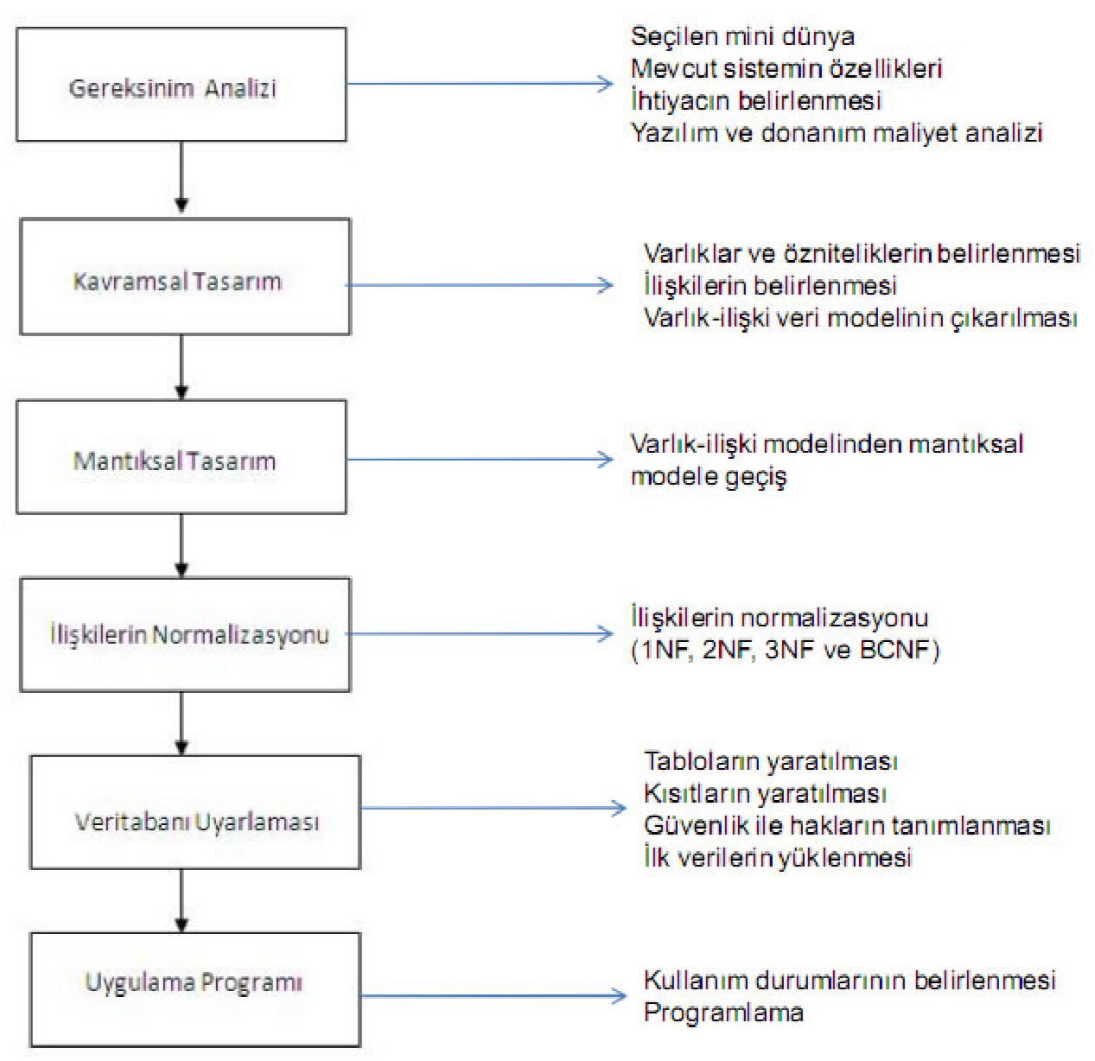
Vt tasarım aşamaları

Slide 4
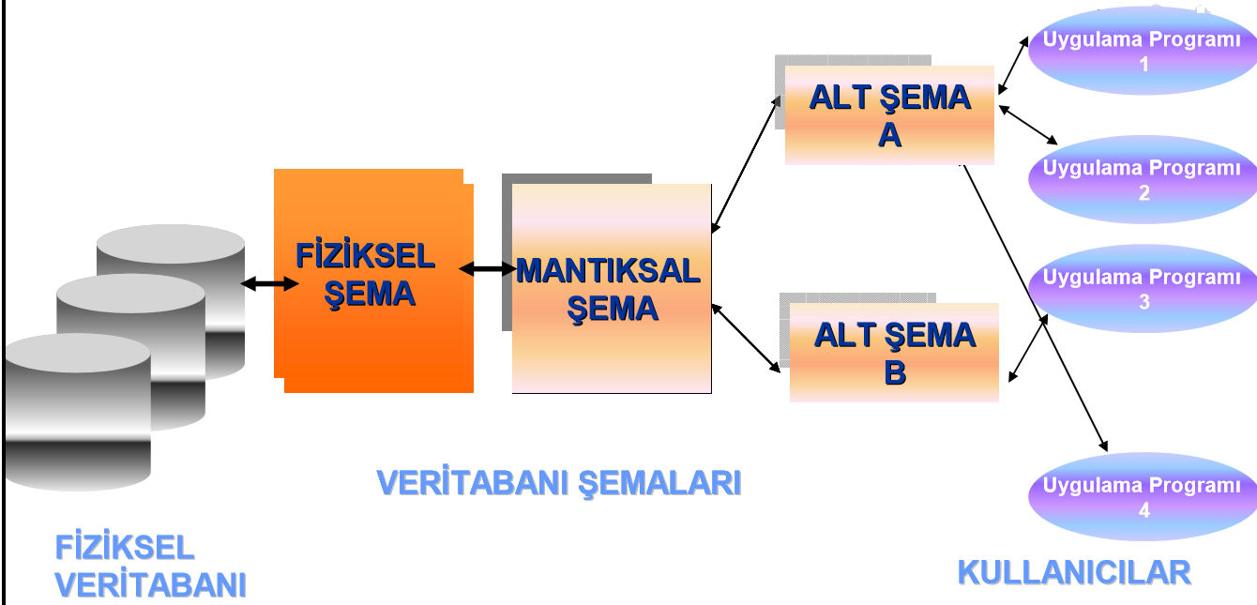

Slide 5
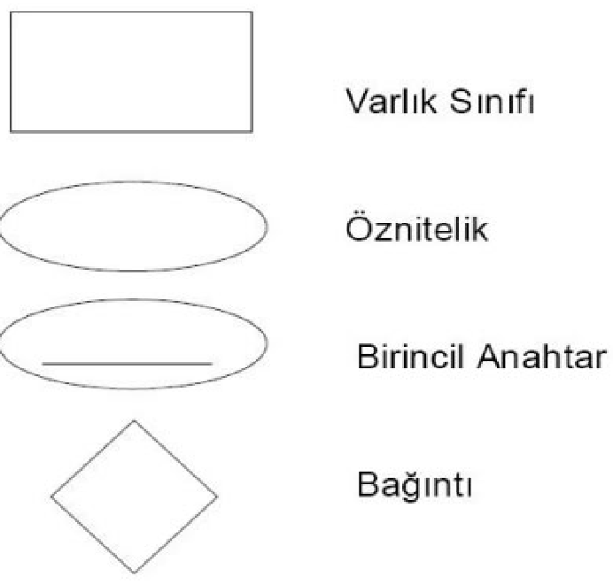
Varlık – ilişki modeli entıty – relatıonshıp model
Kavramsal tasarım aşamasında veri tabanında tutulacak verilerin daha üst seviyede gösterilmesi için kullanılır. Bu aşamada kullanılan model ER’dir.

Slide 6
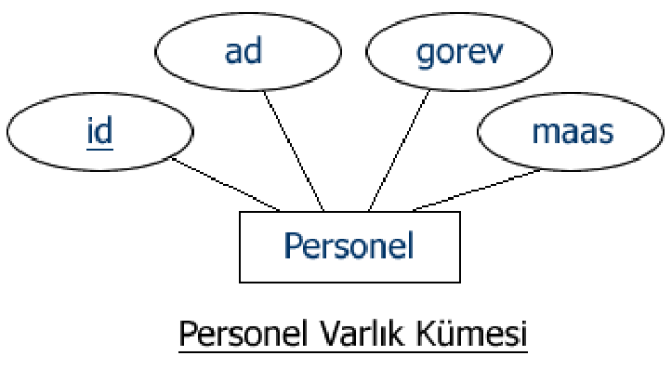
Varlık : modelin en temel üyesidir. Var olan ve benzerlerinden ayırt edilebilen her şey varlıktır. Her bir tablo bir varlık kümesidir.
Nitelik : varlıkların her bir özelliği bir nitelik olarak ifade edilir. Tablonun her bir sütunu bir nitelik gösterir.
Anahtar nitelik : bir niteliğin değeri her bir varlık için farklıysa şema içerisinde niteliğin altı çizili olarak gösterilir.

Slide 7
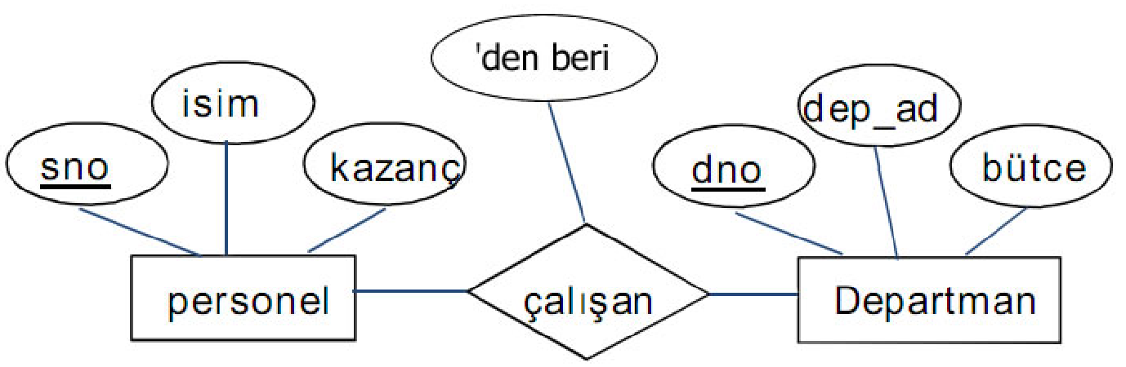
İlişki : farklı varlıklar arasındaki ilişkileri ifade eder. ilişkiler baklava dilimi ile gösterilir ve içerisine ilişkinin adı yazılır.
1-1, 1-n, n-1 ve n-m şekilde ilişkiler bulunmaktadır.

Slide 8
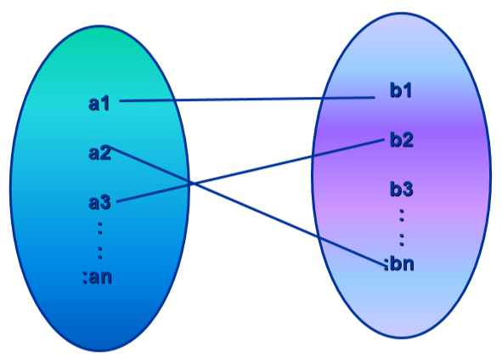
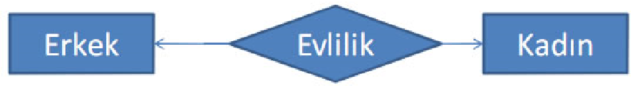
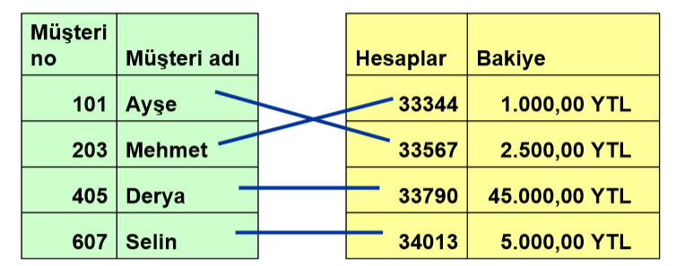
Bire bir ilişki : herhangi bir varlık kümesindeki her varlık diğer varlık kümesinin en çok bir varlığı ile ilişkilidir.
A varlık kümesi içindeki bir varlık, b kümesi içindeki sadece bir varlık ilişkili ise birden – bire ilişki söz konusudur.

Slide 9
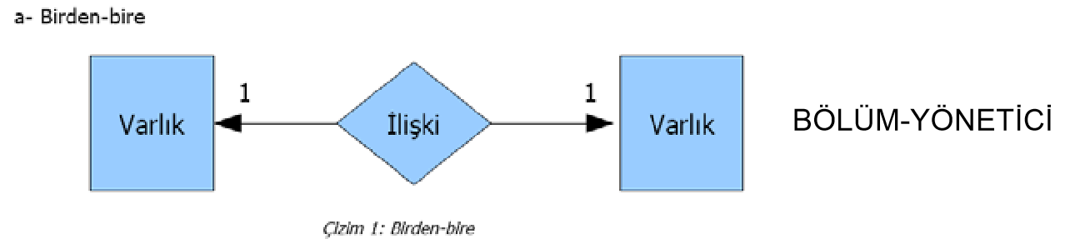
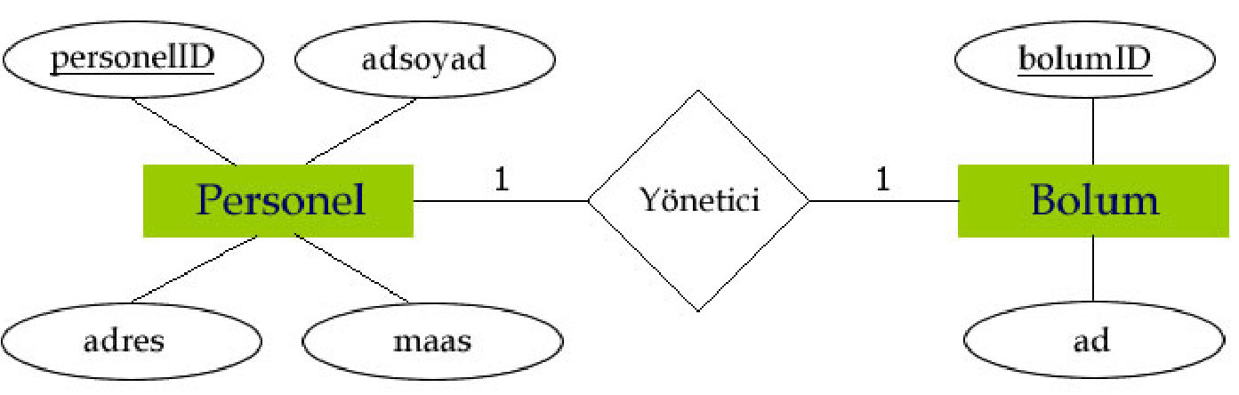
Personel (personelID, adsoyad, adres, maas, bolumID)
Bolum (bolumID, ad)

Slide 10
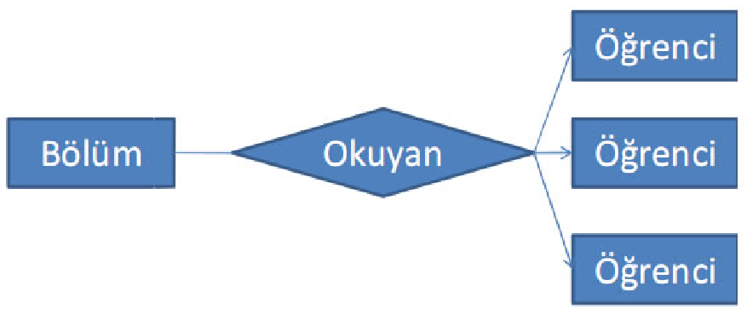
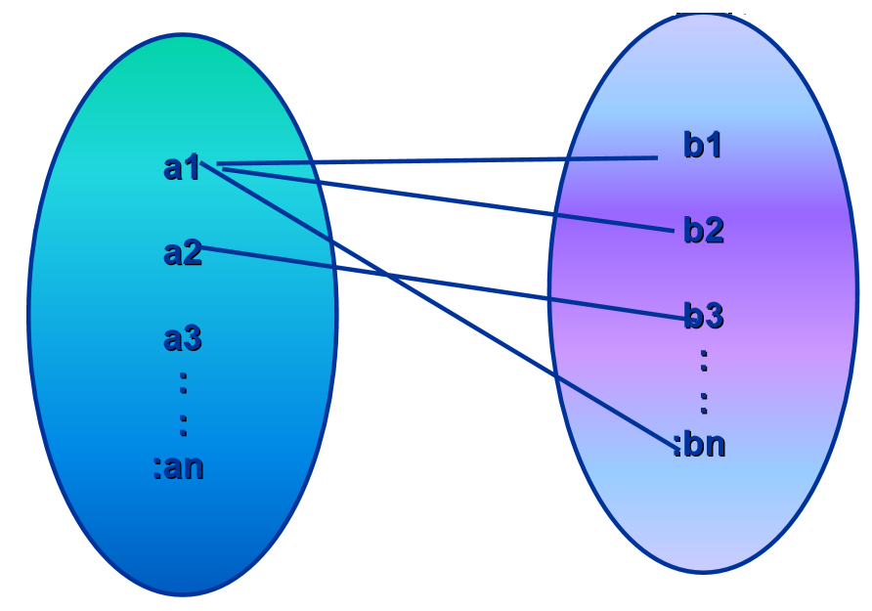
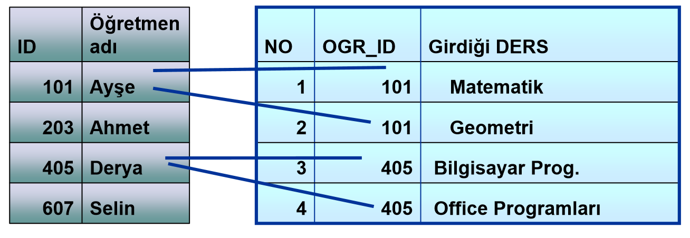
Birden çoKa ilişki : iki kümedeki her varlık diğer kümenin en çok bir varlığına ilişkildir.
A kümesi içindeki bir varlık b kümesi içindeki birden fazla varlık ile ilişkilidir. B kümesindeki bir varlık, a kümesindeki sadece bir varlık ile ilişkilidir.

Slide 11
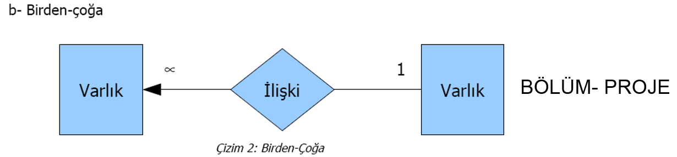
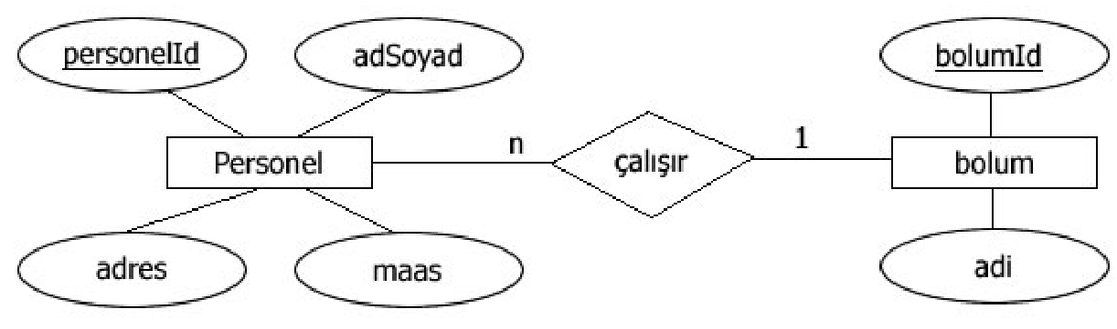
Personel (personelId, adSoyad, adres, maas, bolumId) Bolum (bolumId, adi)

Slide 12
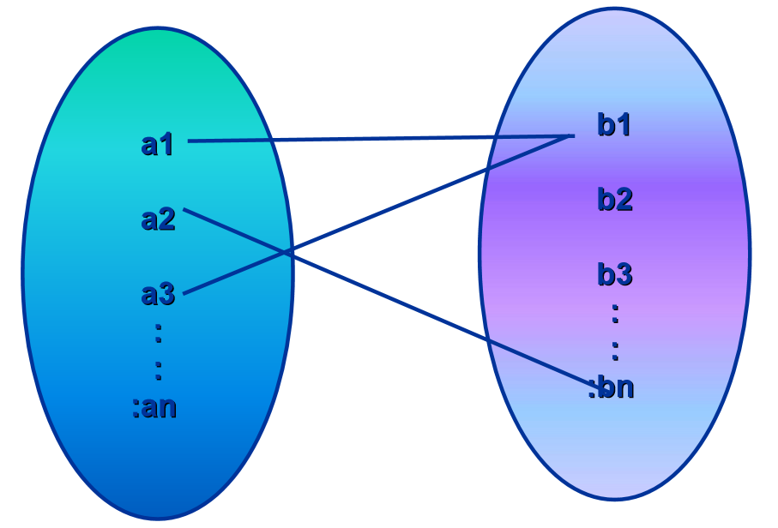
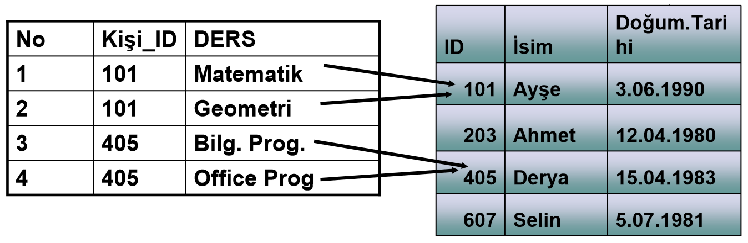
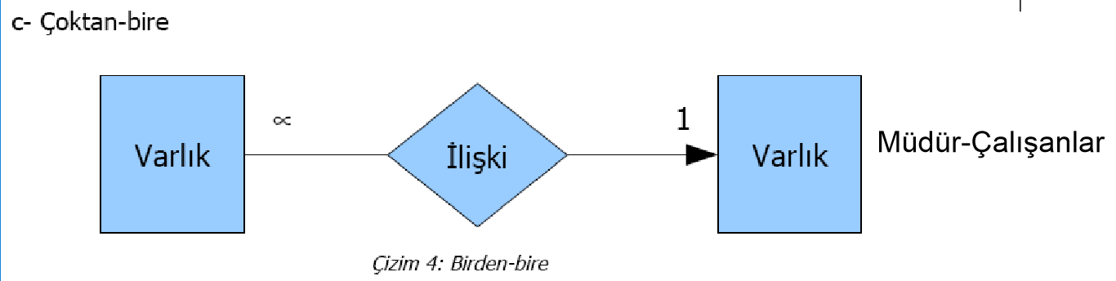
Çoktan bire ilişki : A KÜMESİNDEKİ BİRDEN FAZLA VARLIK, B KÜMESİNDEKİ BİR VARLIK İLE İLİŞKİLİ İSE BU EŞLEŞMEYE ÇOKTAN BİRE İLİŞKİ ADI VERİLİR.

Slide 13
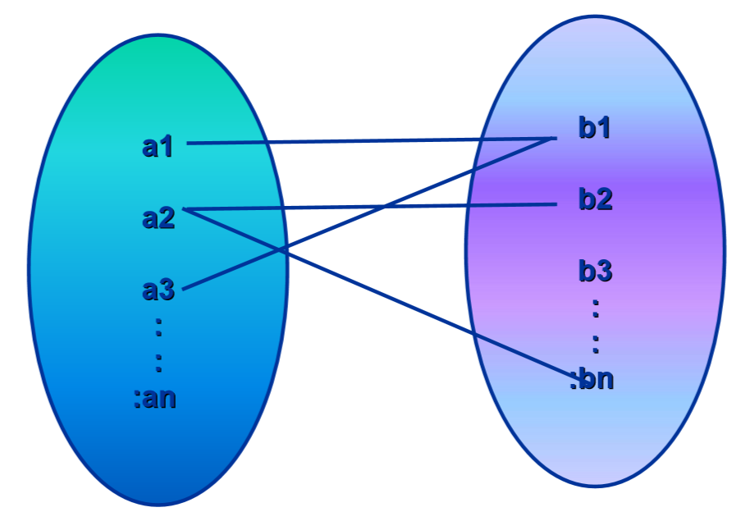
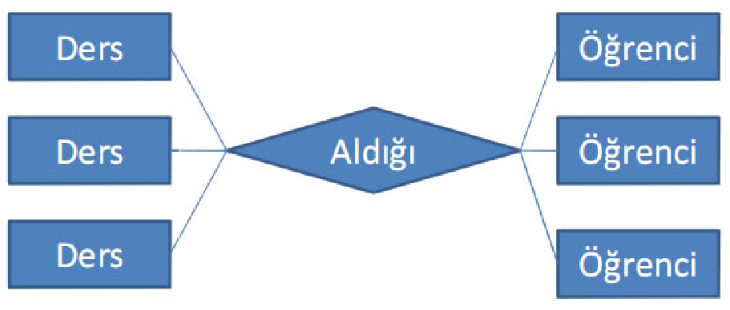
ÇOKTAN ÇOKA ilişki : BİR İLİŞKİDE HERHANGİ BİR KÜMEDE BULUNAN VARLIKLARDAN HERBİRİ DİĞER KÜMEDE BULUNAN BİRÇOK VARLIKLA İLİŞKİLİDİR.
A VARLIK KÜMESİNDEKİ BİRDEN FAZLA VARLIK, B KÜMESİNDEKİ BİRDEN FAZLA VARLIK İLE İLİŞKİLİ İSE BU EŞLEŞMEYE ÇOKTAN ÇOĞA İLİŞKİ DENİR.

Slide 14
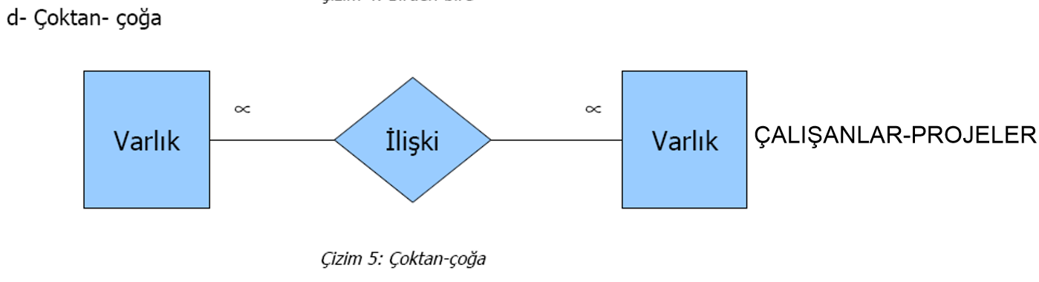
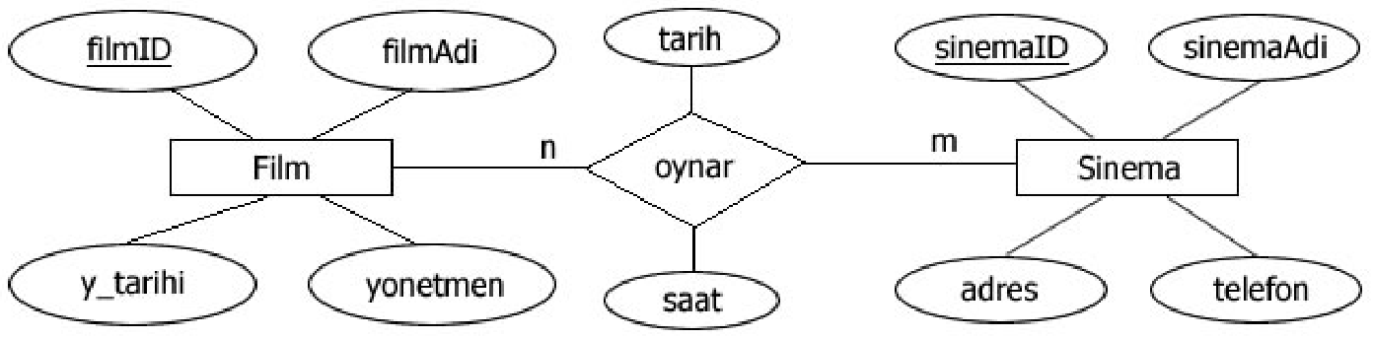
Film (filmID, filmAdi, y_tarihi, yonetmen)
Sinema (sinemaID, sinemaAdi, adres, telefon)
Oynar (oynarID, filmID, sinemaID, tarih, saat)

Slide 15
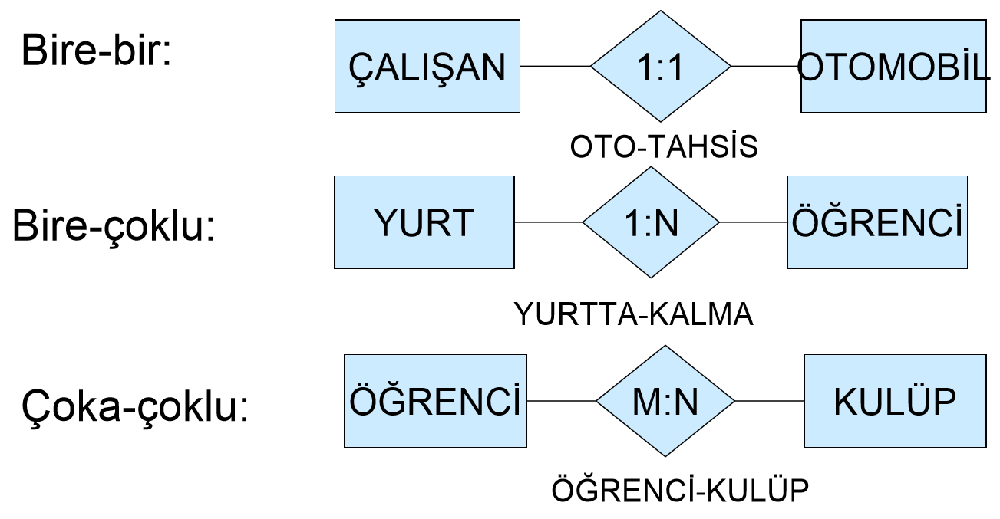

Slide 16
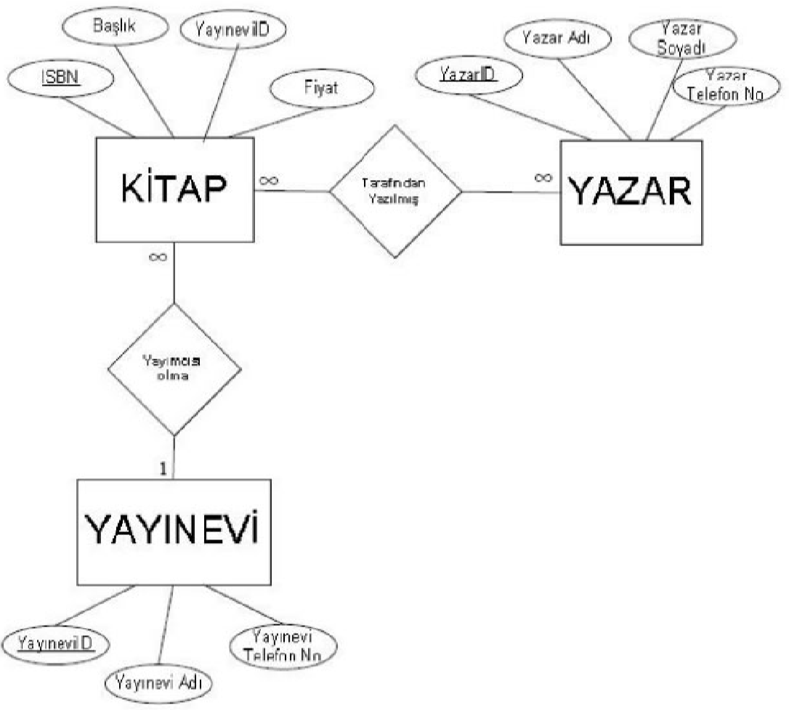

Slide 17
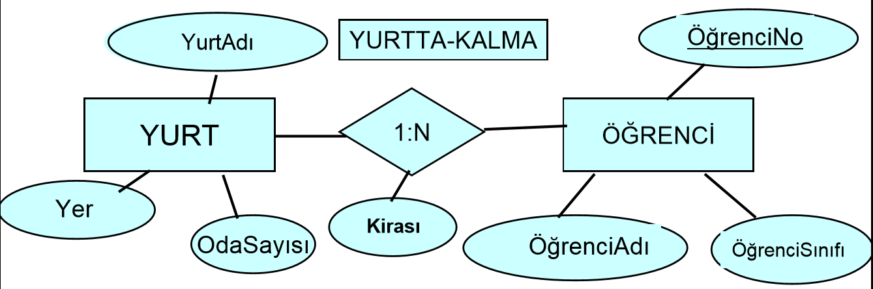
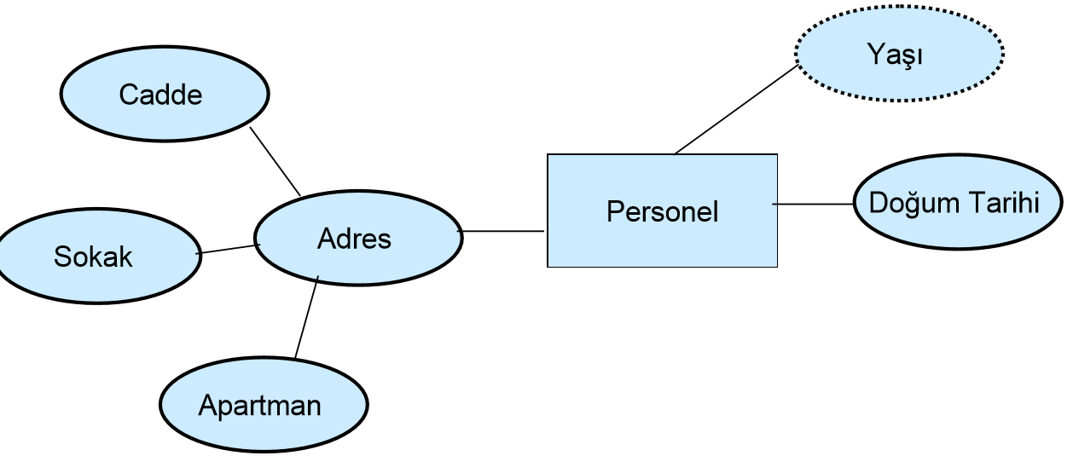

Slide 18
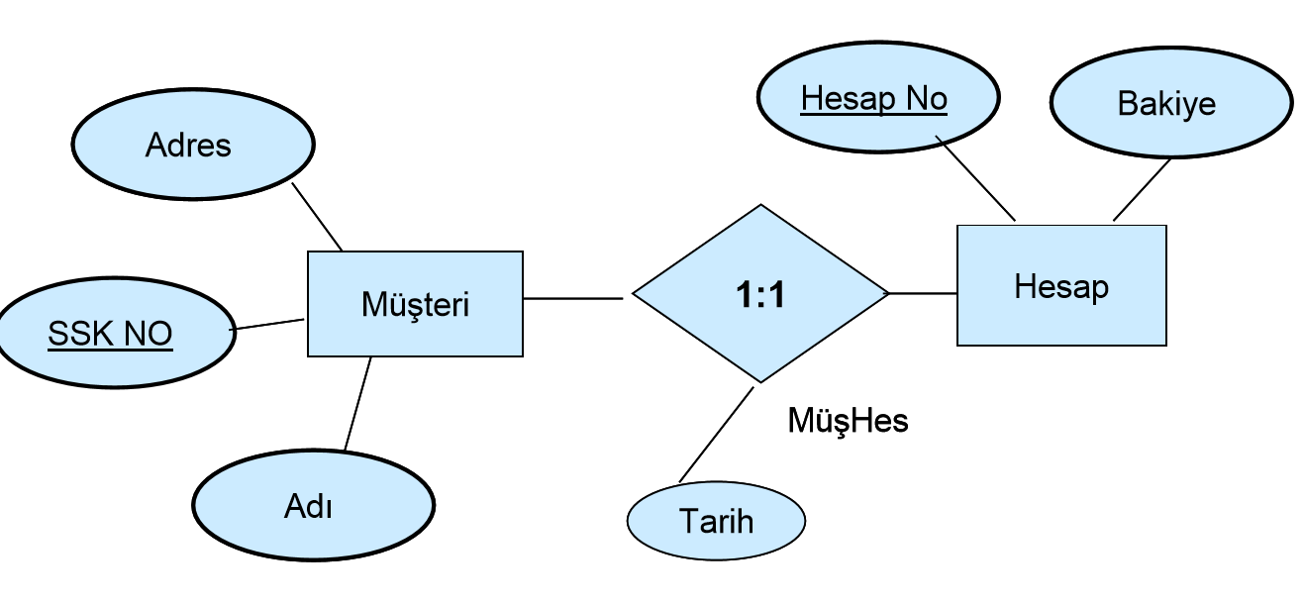
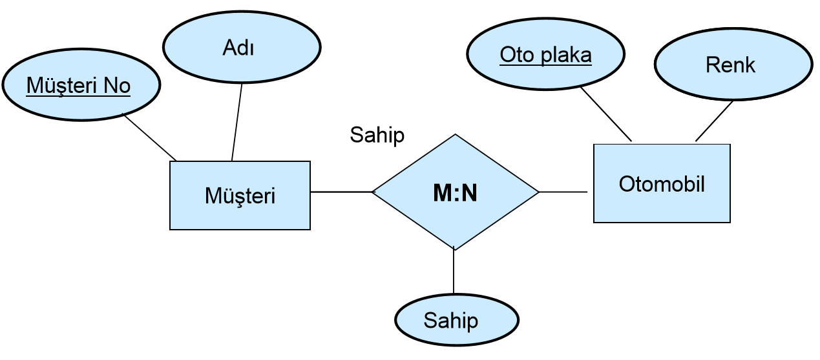

Slide 19
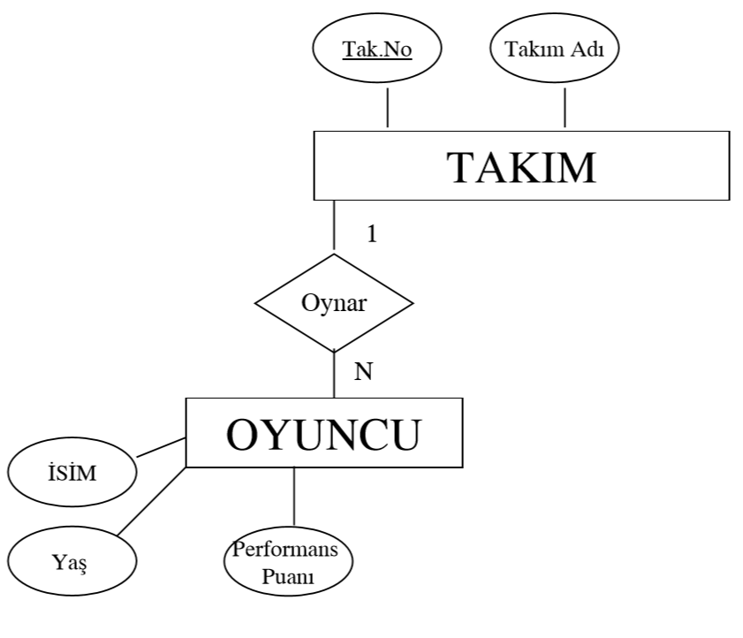

Slide 20
keyifli çalışmalar...

